Slide 1
Biofolyamatok szabályozása és on-line szimulációja
Bioreaktorok és a mérnöki gyakorlat EA
2015
Buzás Dóra, Csizmadia Georgina

Slide 2
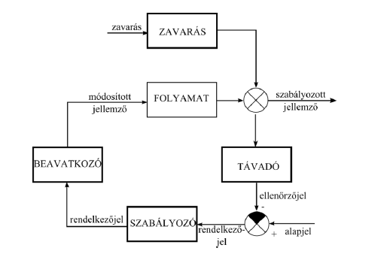
Miért szükséges a rendszerek monitorozása és automatikus szabályozása?
Termelés hatékonyságának optimalizálása
Termék minőségének javítása
Gyártás során fellépő zavarások észlelése
Abban tér el a vezérléstől, hogy távadó a szabályozott jellemzőt méri (vezérlésnél a lehetséges zavarást)
Módosított jellemző: D, Sin, Fin

Slide 3
Automatikus szabályozás lassan fejlődik
Folyamatok belső dinamikája nem teljesen ismert
Modellezésben számos módszertani probléma megoldásra vár
Számos faktor befolyásolja μ-t nehéz mindet modellezni
Megbízható modell megalkotásához számos kísérlet szükséges
A kísérletek reprodukálhatósága kétséges – körülmények változnak
Élő organizmusok viselkedése nem lineáris, nem stacionárius
Paraméterek nem konstansak: fiziológiai változások, genetikai adaptáció
Nincs elérhető olcsó és egyben megbízható eszköz a valós idejű monitorozásra
Analízis költséges, hosszú időt vesz igénybe, ez limitálja a vizsgálatok gyakoriságát

Slide 4
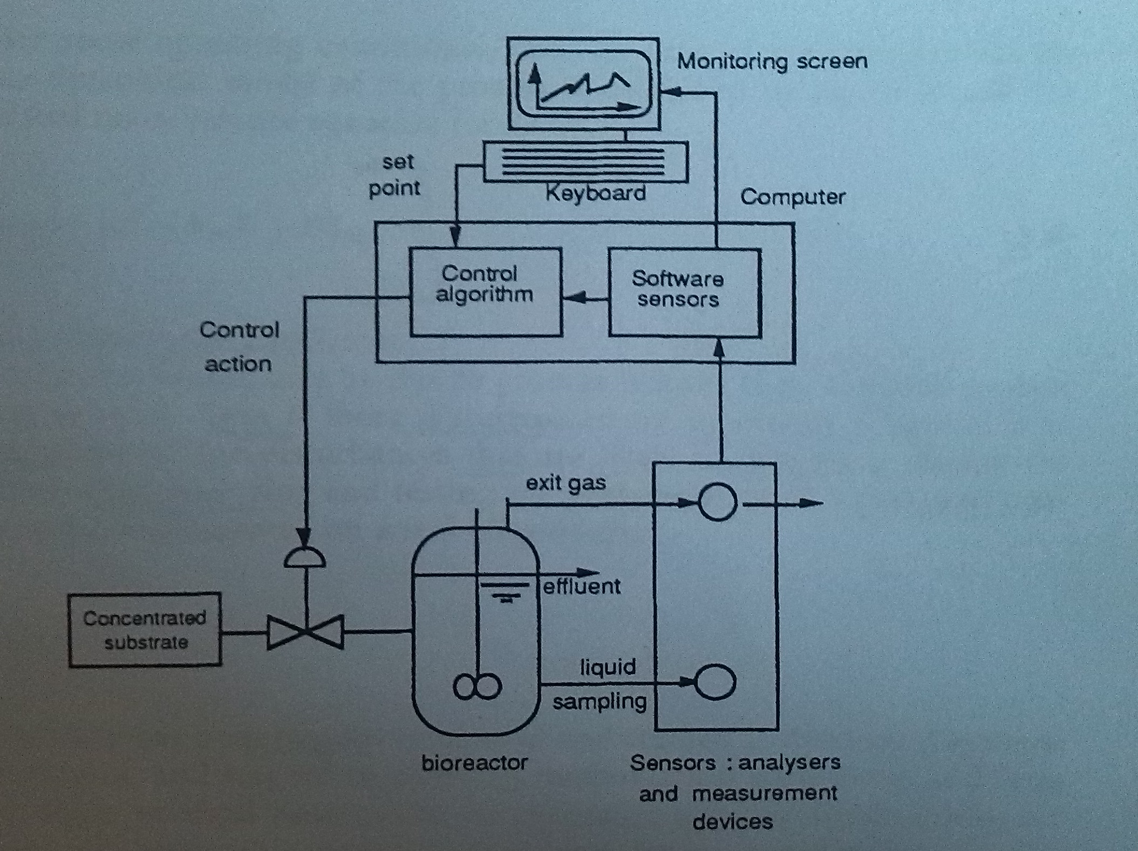
Számítógép által szabályozott bioreaktor - vázlata
Szenzorok vizsgálják a bioreaktorból számazó folyadék mintát és kilépő gázt (on-line)
Jeltovábbítás a szoftvernek – információk kombinálása
Szabályozó algoritmus
Szabályozó hatás, a befolyó tápoldat szubsztrát koncentrációját módosítja

Slide 5

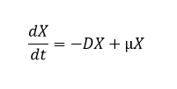

Automatikus szabályozás
Célja: a folyamat stabil futtatása és fenntartás, optimális működési körülmények között és az esetlegesen fellépő zavarások kiküszöbölése
Példa: mikrobák növekedése egy kevert reaktorban
Reakcio séma: S → X (limitáló szubsztrát, keletkezett biomassza)
Reakció dinamikáját leíró egyenletek
D: higítási sebesség ($h^{−1})$
Yx/s: hozam
μ : fajlagos növekedési sebesség ($h^{−1})$
Sin: befolyó tápoldat szubsztrát koncentrációja (g/l)
Dinamikus modell, aminek célja a folyamat időbeli előrehaladásának leírása
A szabályozás a D és Sin által lehetséges

Slide 6



Alapfogalmak 1.
Zavarás
Haldane-összefüggés
Ha a dinamikai modell megfelelő
D (higítási sebesség) az egyetlen szabályozott input
Ilyenkor Sin változása zavarást jelent
Ha a dinamikai modell nem tökéletes
μ*, Ks, KI változik az idő függvényében
- Oka lehet mikrobák genetikai adaptációja
ez zavarást jelent
Ks: Monod-konstans
KI : inhibíciós állandó
μmax: maximum fajlagos növekedési sebesség
Módosított modell mellékreakció jelenléte esetén
De zavarás származhat ezen felül:
Valamely műveleti egység hibájából (keverő, szenzor stb.)
Mellékreakció jelenléte – hisz ez el lehet hanyagolva az ismertetett modellben
km: „maintenance” koefficiens
Maintenance: fennmaradáshoz szükséges energiát biztosító reakciók

Slide 7
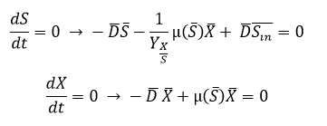
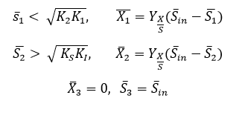
Alapfogalmak 2.
Stabilitás
Lyapunov-féle definíció szerint: Ha a folyamat valamely ekvilibrium ponton van (steady-state állapot) és nem távolodik el ettől, akkor stabil. Akkor lesz instabil, ha ettől eltávolodik és így ingadozása az idő múlásával növekszik.
Szabályozókat úgy kell tervezni, hogy a folyamatot stabil állapotban tartsa és képes legyen stabilizálni az instabil folyamatokat.
Konstans állapot, differenciál egyenleteket megoldva, Haldane-modellt figyelembe véve 3 lehetséges ekvilibrium pont van:
Ekvilibrium pontok:

Slide 8


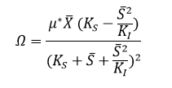

Stabilitás vizsgálat
Egy rendszert akkor nevezünk stabilisnak, ha egyensúlyi állapotából
kitérítve és magára hagyva idővel eredeti egyensúlyi állapotába tér vissza.
x vektor megmutatja az egyensúly S és X értéktől való eltérést
x időbeli változását az alábbi differenciál egyenlet adja meg, ahol A mátrixként felírható.
Ω értékét az alábbi kifejezés adja meg, mely alapján A mátrix sajátértéke kiszámolható. Amennyiben ez az eredmény valós részének érték negatív, a vizsgált ekvilibrium pont stabil. Amennyiben pozitív, instabil.

Slide 9
Szabályozási típusok
Reguláció:
Konstans alapérték
Cél: a folyamatot egy előre megválasztott steady-state állapotban tartani a fellépő zavarások kiküszöbölésével
De szakaszos (batch), rátáplálásos (fed-batch) reaktorokban,valamint kezdeti és termelési fokozat váltó folyamatoknál ez nem elegendő
Ilyenkor a cél a folyamat átvitele egy bizonyos kezdeti állapotból a végállapotba.
Trajektorikus követés:
Cél: a folyamat átvitele egy bizonyos kezdeti állapotból a végállapotba egy megadott trajektóriát követve
Alkalmazható optimalizálásra

Slide 10
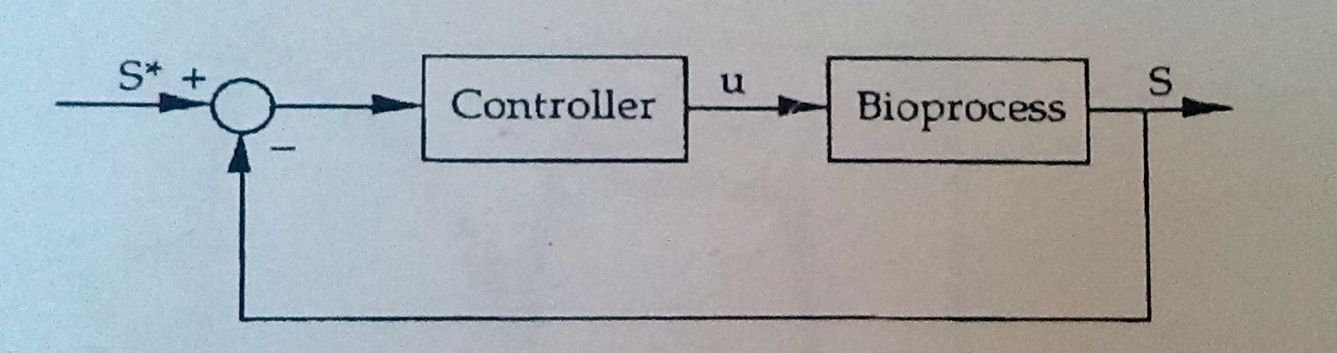
Biofolyamat-szabályozás összetevői 1.
Dinamikus modell: szükséges a szabályozó algoritmus tervezéséhez
típusai:
tömeg egyensúly-modell (leggyakoribb),
lineáris modellek
Black-box-modell: input-output modell, nem lineáris, csak a bemenő és kijövő anyagokat ismerjük, belső folyamatokat nem, pl: idegsejtek működési hálozatának modellje
Hibrid-modellek: tömeg egyensúly modell és input-output egyesítéséből
Feedback-hurok szabályozás: on-line mért információhoz jut a szabályozó és ez alapján fejti ki szabályozó hatását
Feedforward szabályozás:
Zavarások hatása ismert
megelőzi a zavaró hatásokat
Feedback-loop szabályozás sematikus ábrája

Slide 11
Biofolyamat-szabályozás összetevői 2.
Proporcionális/ arányos szabályozás: Szabályozó hatás amplitúdóját moduláljuk, szabályozó hatás nagysága arányos a mért hiba nagyságával.
Kimenő jel minden időpillanatban arányos a bemenő jellel, tehát nincs időbeli viselkedésük.
Integrál szabályozás: az Proporcionális típusú szabályozás nem mindig elégséges a hiba nullára való beállításához, ezért kell az egységes szabályozó hatást bevezetni, ami a hiba integráljával arányosan korrigál.
PI szabályozó: arányos és integráló tag párhuzamosan kapcsolva, előnyeiket egyesíti.

Slide 12


Lineáris és nem lineáris kontroll
A szabályozás egyaránt alapulhat a folyamat lineáris vagy nem lineáris modelljén. Mindkét esetben a befolyó tápoldat S koncentrációját szabályozzuk.
Ilyenkor PI szabályozó az alábbi alakot veheti fel:
Alapulhat nem lineáris modellen is, ilyenkor PI alakja:
Kp: szabályozási előny
τ : tartózkodási idő
λ1 és λ2 tervezési paraméterek
S*=konstans, amennyiben változik a szabályozó algoritmus visszaállítja, méghozzá olyan sebeséggel amit λ1 és λ2 tervezési paraméterek megengednek.

Slide 13
Előnyök és hátrányok
Lineáris szabályozó
Előnyök:
Steady-state körüli ingadozások szabályozására jól alkalmazható
Könnyen implementálható standard ipari PI regulátorokba
Hátrány:
Steady-state-től távolódva hatékonysága csökkent
Nem lineáris szabályozó
Előnyök:
Nagyobb spektrumot lehet általa kezelni
Hátrányok:
Első betápláláshoz számítógép szükséges, nem elég PI szabályozó
Hatékonysága főleg a modell helyességétől függ

Slide 14
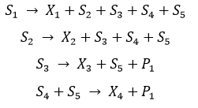
Példa : anaerob lebontás
Acetogenezis 2 lépésben (acetogén baktériumok és OHPA* által)
Metanogenezis 2 lépésben (acetoklaszt metanogén és hidrogenofil metanogén baktériumok)
Reakció hálózat:
S1: glükóz
S2: proprionsav
S3: ecetsav
S4: hidrogén
S5: szervetlen C
X1,X2,X3,X4: mikroorganizmusok
P1: metán
*OHPA: obligát hidrogén termelő acetogének

Slide 15
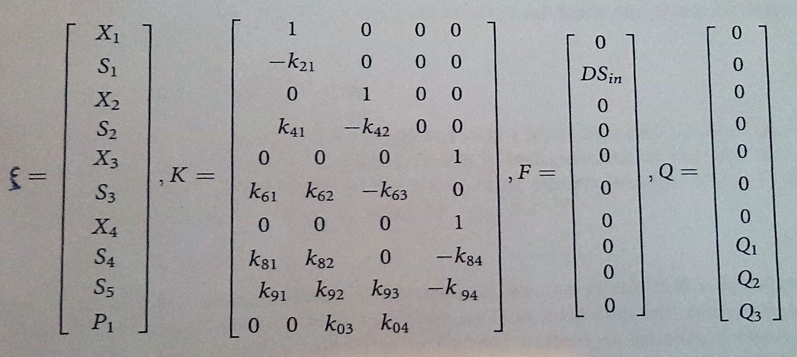
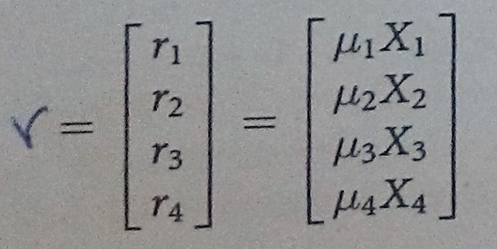
Példa : anaerob lebontás
Előző reakció hálózat felírható az alábbi formulákkal:
ξ: a reakcióban résztvevő összes komponens
K: hozam koefficiensek
F: beáramló komponensek
Q: kiáramló komponensek
Reakció sebesség:

Slide 16
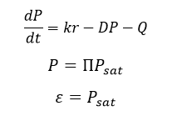

Modell redukció - példa
Előzőekben ismertetett modell redukálható, egyszerűsítések és elhanyagolások alkalmazhatóak
Egyedi zavarás technikája
n+m darab differenciál egyenlet felbontása n db differenciál egyenletre és m darab algebrai egyenletre
Akkor alkalmazható, ha a szubsztrát vagy termék oldhatósága kicsi – ezért elhanyagolható
Példa:
Valamely biokémiai reakciónak terméke P légnemű anyag, aminek oldhatósága rossz a folyékony fázisban. Telítési koncentrációját az alábbi egyenlettel fejezzük ki:
Ilyenkor átírjuk a modellt egy standard egyedi zavarás formájába
És így az alábbi egyszerű, algebrai egyenletet kapjuk meg:
Ha , ε=0, akkor:
Q=kr

Slide 17

On-Line
ion

Slide 18

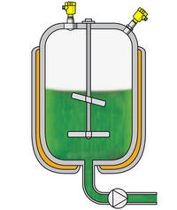


On-Line szimuláció
On-Line szimuláció
reakció rendszer
érzékelő és működtető műszerek
fáradt gőz rendszer
hőmérséklet rendszer
tömeg transzfer
levegőztető rendszer
betáp és termék rendszer
keverő rendszer
Notes:
Az on-line kifejezés azt jelenti, hogy számítógéphez vagy internethez kötött. Az on-line szimuláció alapötlete az, hogy a folyamat viselkedését egy modell (virtuális bioreaktor) segítségével leutánozzuk, és ezt a mesterséges rendszert csatlakoztatjuk egy valós automatizációs hardverhez. Így, ha például szeretnénk egy új implementáció teljesítményét validálni, ezt megtehetjük anélkül, hogy ténylegesen használnánk.

Slide 19



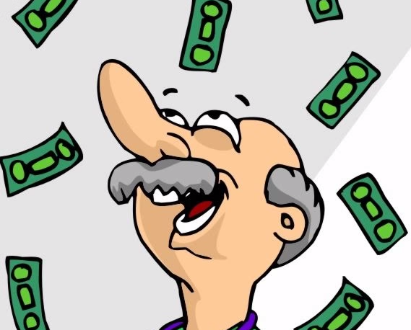


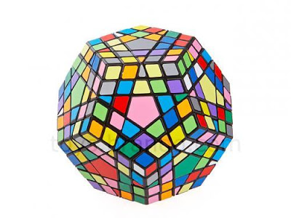
Alkalmazás
Notes:
Az iparban az on-line szimuláció alkalmazása sokrétű.
Üzem létesítése:
A teljes üzemre kiterjedő szimuláció segítségével már az üzem elkészülése előtt próbára tehető a folyamat tervezete, és a gyártási folyamatban esetleg meglévő szűk keresztmetszetek azonosítása. Az operátorok megismerkedhetnek az új egységek viselkedésével. Így a tervezés megbízhatóbb, az üzem felállítása pedig rövidebb lesz.
Gazdaság:
A hatékony irányítás miatt megnőtt hozam hatással van a teljes gyártási költségre. On-line előrejelzéssel jobban megismerhetjük a folyamatok jövőbeni viselkedését, és meghatározhatjuk például a különböző műveletek optimális ütemezését.
Minőség:
Segítségével elég bizonyosak lehetünk abban, hogy a várt tulajdonságokkal rendelkező terméket kapjuk
Validálás: az on-line szimuláció integrálásával a hibák már korán jelezhetők (pl szoftveres bugok, kalibráció hibák). Reprodukálhatóság!
Komplex rendszerek automatizálása: jó virtuális fermentáció után már jó eséllyel megfelelően funkcionál a rendszer a gyakorlatban is
Képzés és oktatás: betanítás, hibák és balesetek szimulációja, olcsóbb, elmélet elsajátításában segítség

Slide 20
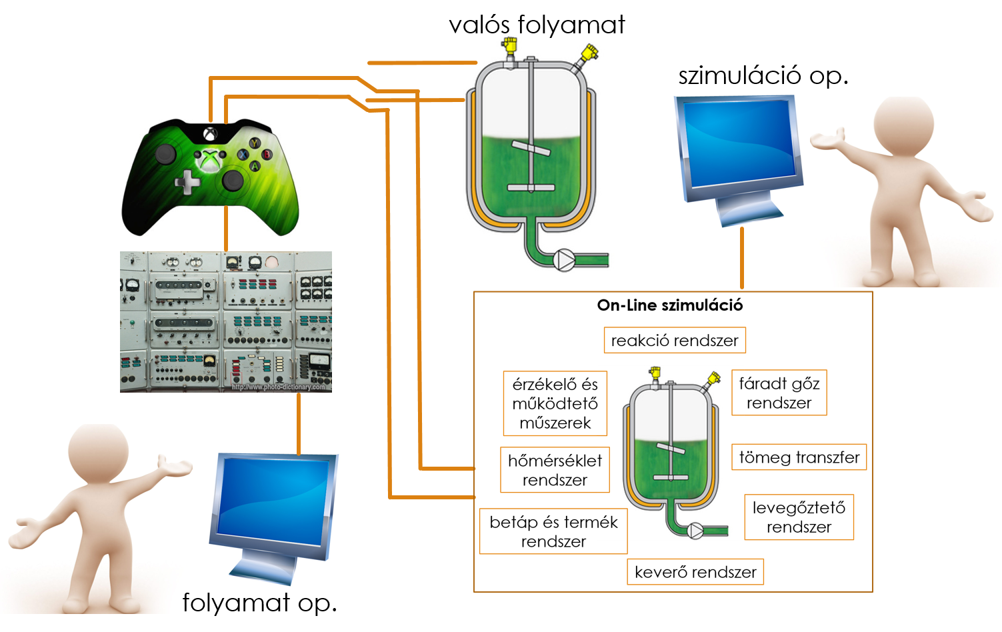
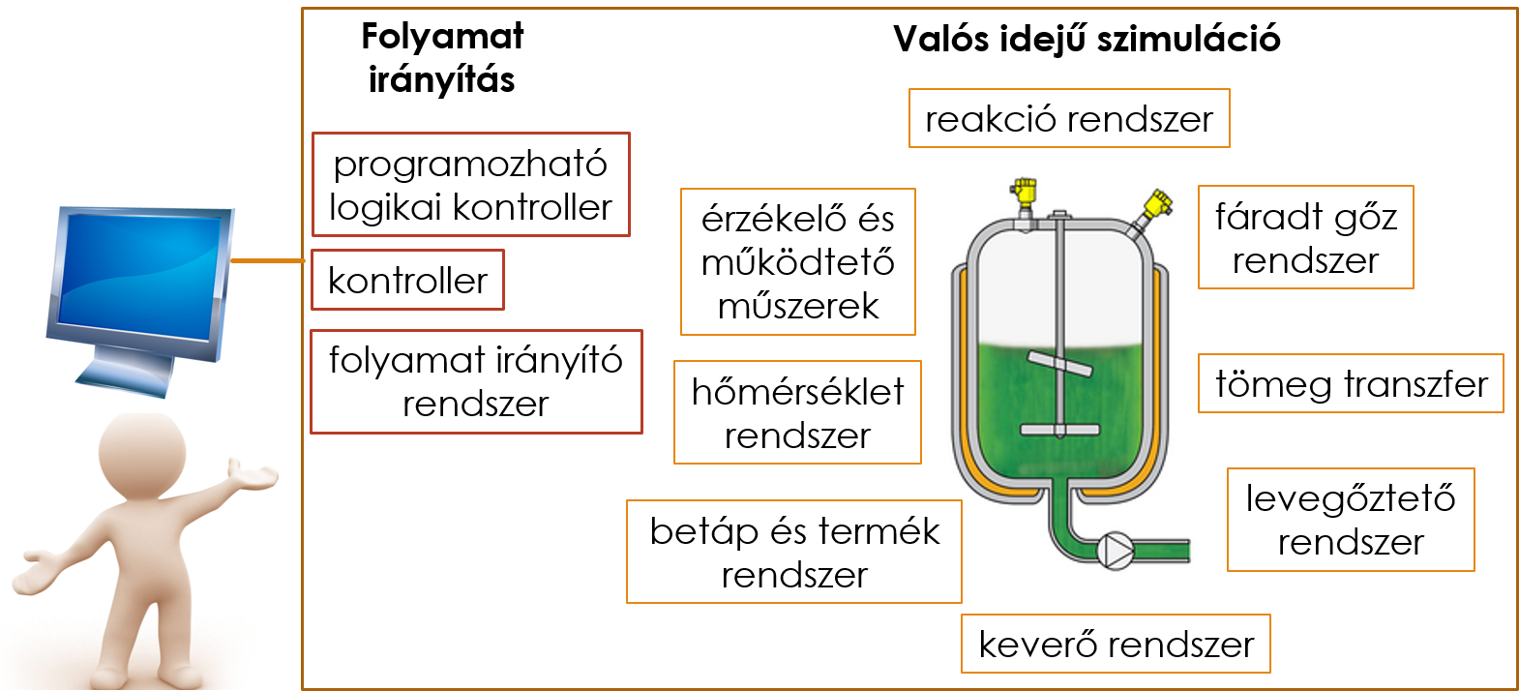
Kialakítás
Maximális élethűség
Drága
Kevésbé élethű
Olcsóbb
Notes:
Két főbb kialakítás van.
Felül:
Független készülék a bioreaktor imitálására – ez a legélethűbb megvalósítás. Az on-line szimuláció az irányító rendszerhez jelátalakítóval csatlakozik. Előny: teljes rálátást ad az összes releváns automatizálási készülékre, pl kábelezés, felhasználói felület. Elég drága, de validálási célokra jól alkalmazható, és egy második automatizáló szettel az oktató szimuláció és a valós reaktor is üzemeltethető vele.
Alul:
Integrált megközelítés. Egy számítógép végzi az irányító berendezések munkáját és a szimulációt, párhuzamosan. Ez gazdaságos, de kevésbé élethű, mivel az irányító és vizualizáló készülékeket szoftveresen szimulálja.

Slide 21
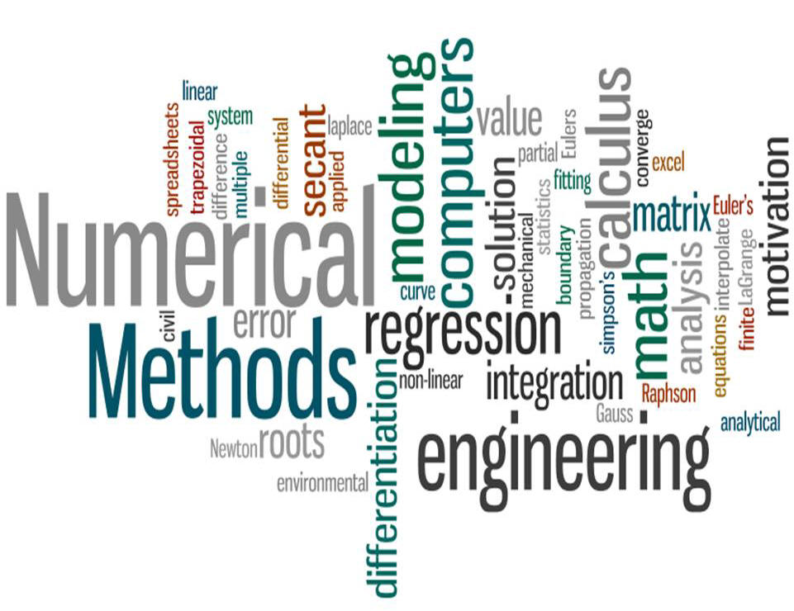


Komponensek
Notes:
Három komponens van, ami minden on-line szimulációs rendszerben megjelenik: a modell típusa, a beépített matematikai módszerek és a felhasználói felület.
Modellek:
A modell matematikai leírásának bonyolultsága a használattól függ. Az irodalomból vagy a tömeg- és energia konverziós törvényekből precíz modellek érhetőek el. Különösen oktatási és képzési célú felhasználásnál, a modellnek képesnek kell lennie a folyamat viselkedésének leírására kivételes állapotok esetében is (pl baleset). Ráadásul a teljes folyamatba beletartozik az összes műszerezés és kiegészítő berendezés is, és ezeket mind egyenletekkel le kell írni. Szerencsére általában elég csak a viselkedés tendenciáját leírni a perifériás készülékek esetében.
Matematikai módszerek:
Matematikai szempontból tipikus biokémiai modellek szimulálása egyenlő egy adag általános differenciálegyenlet megoldásával. Kezdeti időből és kezdeti kondíciókból indulunk ki, és bizonyos megoldó lépéseket alkalmazva (Runge-Kutta formula) egy meghatározott időintervallumon át minden időlépésben megoldást számolunk. Sikeres a lépés, ha a megoldás kielégíti a megoldó formula hibatolerancia kritériumát. Más esetben a megfejtő formula összehúzza a lépés méretét, és újra számol. Szóval elég jó vassal kell rendelkeznünk, hogy ezt az ismétlődő folyamatot belátható időn belül elvégezze. Szinkronizációval a szimuláció lehet valós idejű, lassított vagy gyorsított is. Minden előre definiált lépés végén interakció zajlik le a külső adapterekkel. +optimalizáció
Felhasználói felület: a legjobb, ha a valós, létező folyamatirányító rendszer felületét használjuk. A mód (valós idejű, gyorsított, lassított, stop) és az esemény (érzékelő hiba, kalibrációs hibák stb) kell, hogy on-line manipulálva legyen.

Slide 22

Teljes körű modell és szubmodellek
reakció rendszer
betáp és termék rendszer
kilépő gőz rendszer
hőszabályzó rendszer
tömeg transzfer viselkedés
mérő és irányító rendszer
levegőztető rendszer
keverő rendszer
HardCore content is coming!
Notes:
A modell nem csak a mérnöki szempontokat veszi figyelembe (hőmérséklet szabályozás, keverés, levegőztetés, gőz eltávolítás, tömeg transzport), hanem a biológiai reakció folyamatot (növekedés, szubsztrát és oxigén felvétel, termék képződés) és az interakcióikat (pH, viszkozitás stb) is. A kapcsolódó rendszerek (betáp, termék elvétel, pH beállítás) és a reaktorok mérő és irányító rendszerei is leírásra kell, hogy kerüljenek.

Slide 23
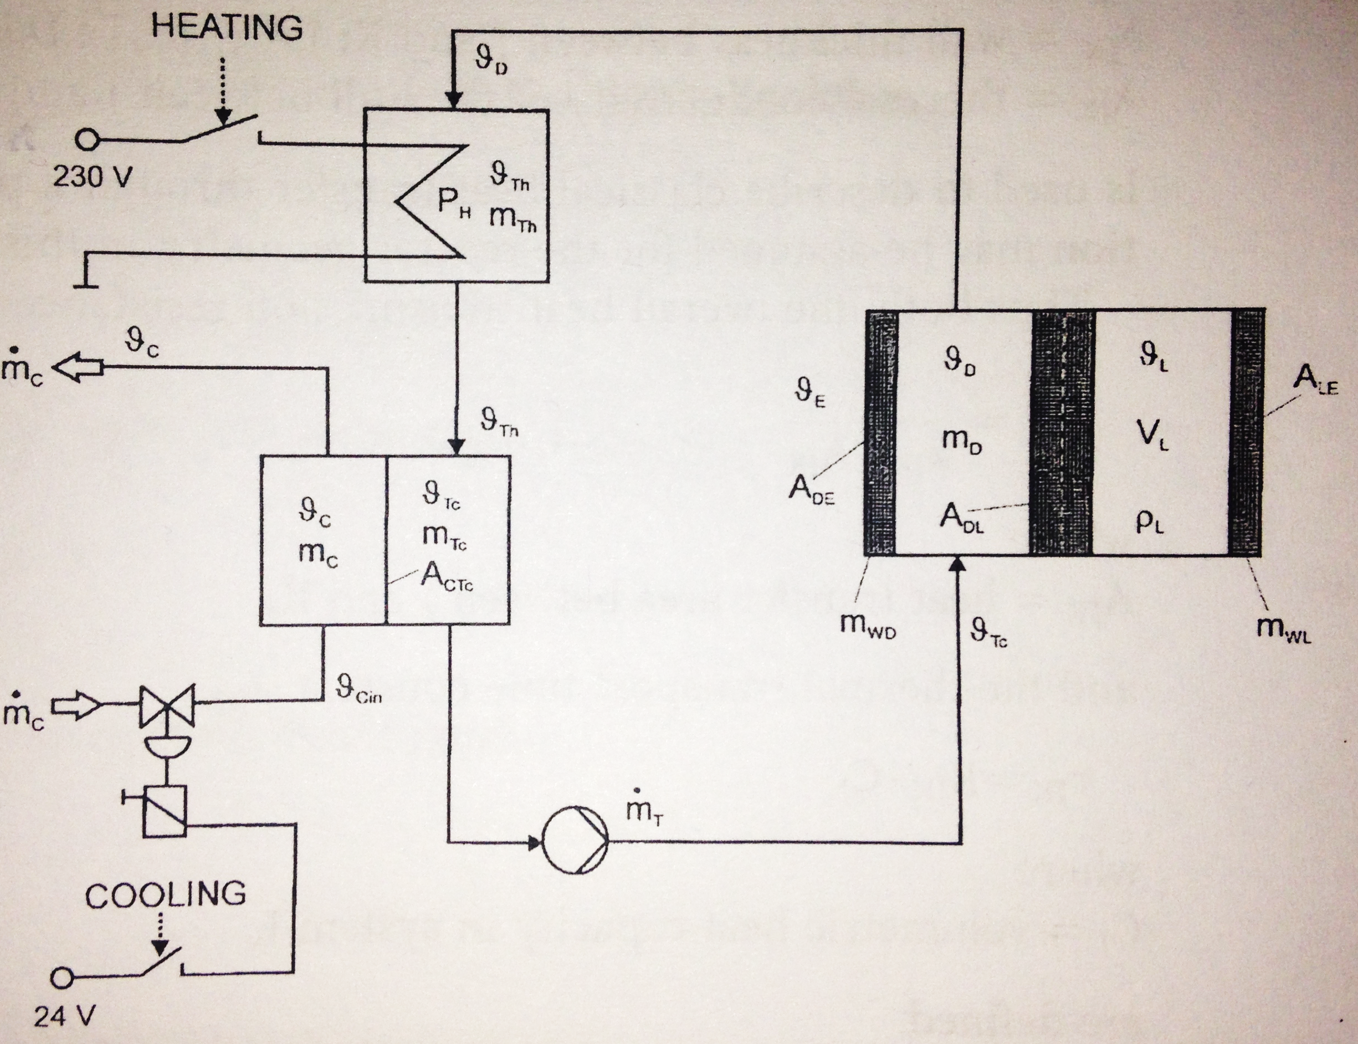
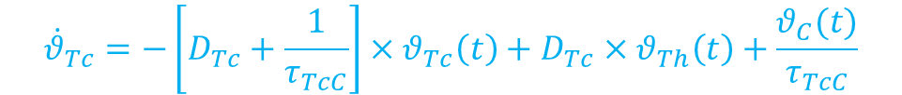
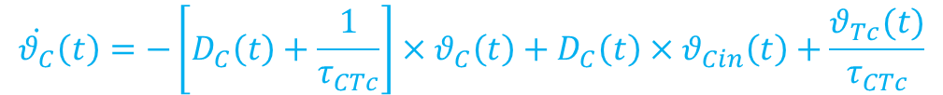

Hőszabályzó r.
$${\dot{θ}}_{Th}\left(t\right)=−D_{Th}\left(t\right)+D_{Th}×θ_{D}\left(t\right)+\frac{P_{H}(t)}{C_{Th}}$$
$$\dot{θ_{C}}\left(t\right)=−\left[D_{C}\left(t\right)+\frac{1}{τ_{CTc}}\right]×θ_{C}\left(t\right)+D_{C}\left(t\right)×θ_{Cin}\left(t\right)+\frac{θ_{Tc}(t)}{τ_{CTc}}$$
$${\dot{θ}}_{Tc}=−\left[D_{Tc}+\frac{1}{τ_{TcC}}\right]×θ_{Tc}\left(t\right)+D_{Tc}×θ_{Th}\left(t\right)+\frac{θ_{C}(t)}{τ_{TcC}}$$
$${\dot{θ}}_{D}\left(t\right)=−\left[D_{D}+\frac{1}{τ_{DL}}+\frac{1}{τ_{DE}}\right]×θ_{D}\left(t\right)+D_{D}×θ_{Tc}\left(t\right)+\frac{θ_{L}\left(t\right)}{τ_{DL}}+\frac{θ_{E}(t)}{τ_{DE}}$$
$${\dot{θ}}_{L}\left(t\right)=−\left[\frac{1}{τ_{LD}\left(t\right)}+\frac{1}{τ_{LE}\left(t\right)}\right]×θ_{L}\left(t\right)+\frac{θ_{L}\left(t\right)}{τ_{LD}\left(t\right)}+\frac{θ_{E}\left(t\right)}{τ_{LE}\left(t\right)}+\frac{{\dot{Q}}_{St}\left(t\right)+{\dot{Q}}_{M} (t)}{C_{L}(t)}$$
Notes:
A bioreaktor hőszabályzó rendszere a következőket tartalmazza: a reaktor folyadék fázisa, a palást, és a supply unit, amibe a hőcserélők (hűtő és fűtő) tartoznak.
Az egzakt modellhez parciális differenciálegyenletek szükségesek, mivel hely –és idő függő hőtranszfer folyamatokról van szó.
Egyszerűsítések: a hőmérséklet szabályzó körökben ideálisan kevert alrendszerek vannak és a csövekben nincs hőveszteség.
Így a következőket tárgyaljuk(elemek): termosztát fűtés (Th), hűtővíz (C), termosztát hűtés (Tc), dupla palást (D), folyadék fázis reakció rendszer (L). A reaktor falainak hőkapacitásai (W) arányosan oszlanak el a D és L rendszerek között.
Egyenletek:
Termosztát fűtő rendszer: csak konvektiv hőfluxust tartalmaz
ϑTh: hőmérséklet az alrendszerben, PH: szükséges elektromos fűtő erő, ϑD: hőm. A dupla palástban
2. Hűtővíz
ϑC: a hűtővíz rendszer hőmérséklete, ϑCin a hűtővíz betáp hőm.
3. Termosztát hűtés: konvektív módon van a fűtőrendszerhez kötve
4. Dupla palást: ϑL: folyadék fázis hőm, ϑE: reaktor környezet hőm, konvektiv módon csatlakozik a hűtőrendszerhez, és L és E-vel is hőcserét folytat
5. Folyadékfázis: QSt: a keverő hőenergiája, QM: a mikroorganizmusok hőenergiája, D és E hőcsere
τ: a hőtranszport idő konstansa

Slide 24
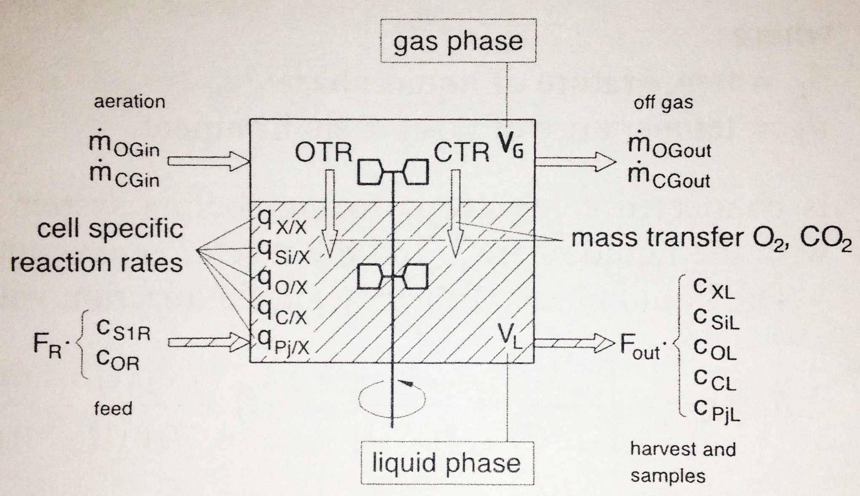





Egyensúlyok
$$\frac{d}{dt}\left(m_{OG}\left(t\right)\right)=V_{L}(t)×\left[Q_{O2}\left(t\right)−OTR(t)\right]$$
$$\frac{d}{dt}\left(m_{CG}\left(t\right)\right)=V_{L}(t)×\left[−Q_{CO2}\left(t\right)−CTR(t)\right]$$
$${\dot{V}}_{L}\left(t\right)=F_{in}\left(t\right)−F_{out}(t)$$
$$F_{in}\left(t\right)=F_{R}\left(t\right)+F_{T1}\left(t\right)+F_{T2}\left(t\right)−F_{V}(t)$$
$$F_{out}\left(t\right)=F_{H}\left(t\right)+F_{S}(t)$$
$${\dot{c}}_{IL}\left(t\right)=\frac{F_{R}(t)}{V_{L}(t)}×c_{IR}\left(t\right)−\frac{F_{in}(t)}{V_{L}(t)}×c_{IL}\left(t\right)+r_{IL}\left(t\right)+ITR(t)$$
$${\dot{c}}_{XL}\left(t\right)+\frac{F_{in}(t)}{V_{L}(t)}×c_{XL}\left(t\right)=q_{X/X} (t)×c_{XL}(t)$$
$${\dot{c}}_{S1L}\left(t\right)+\frac{F_{in}(t)}{V_{L}(t)}×c_{S1L}\left(t\right)=\frac{F_{R}(t)}{V_{L}(t)}×c_{S1R}\left(t\right)−q_{{S1}/X} (t)×c_{XL}(t)$$
Notes:
Itt E. coli (sejttömeg X) aerob növekedésének leírásáról lesz szó. S1: glükóz, S2: glicerin. A sejtek oxigént (O) fogyasztanak és szén-dioxidot adnak le (C). A sejttömeget is oldott állapotban nézzük.
Az acetát termelést és annak újra felhasználását is számításba vesszük. Ahhoz, hogy a teljes folyamatot szimulálni lehessen, szükséges a pH rendszer a puffer savval (B1), puffer bázissal (B2), hozzáadott savval (Ac) és hozzáadott bázissal (Al).
Az általános tömegegyensúlyok képezik a modell kezdőpontját. Az ábrán az ennek felírásához használt makroszkopikus modell látható. A reaktor ideálisan kevertként van leírva, így a kilépő áram komponens frakciók megegyeznek a kapcsolódó alrendszerek értékeivel.
Kék egyenletek: oxigén és CO2 egyensúlyi egyenletek. Ezek a legáltalánosabb on-line eszközök a sejt aktivitás vizsgálatára. 1: O2 egyensúly a gázfázisban: (mOG), OTR: O2 transzfer mértéke a gáz és a folyadék fázis között. Ugyanez CO2-re.
Ezek egzakt megoldásához szükség van a gáz mennyiségére (VG).
Zöld egyenletek: Folyadék fázis
Az üzemeltetés három módjának leírásához (batch, fed batch, folyamatos) szükséges. VL: folyadék mennyiség.
feltételezzük, hogy az anyagok tulajdonságai a belépő áramokban ugyanazok, mint a reaktorban.
Fin: térfogatáram a reaktorba, FR: szubsztrát betáp mértéke, FT1: sav titrálás a pH kontrol során, FT2: ue. Bázisra, FV: víz elpárolgás a levegőztetés miatt
FH: elvétel, FS: mintavétel
2. Adott I komponens általános tömegegyensúlya a folyadékfázisban megadható a komponens tömegkoncentrációjával (cIL) összefüggésben:cIR: I koncentációja a szubsztrátban, rIL: I komponens térfogati reakcióértéke (függ a folyadékfázisban lévő száraz biomassza koncentrációjától (cXL) és a sejtek reakcióértékétől (qI/X)), ITR: I komponens transzferje a gáz fázisból
Egyenletek: sejt és glükóz

Slide 25

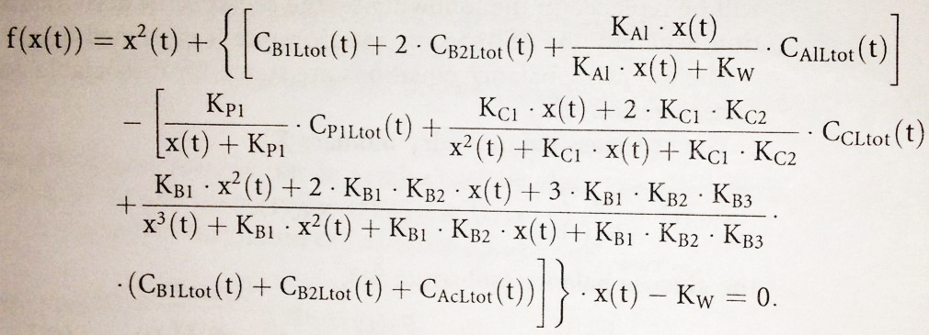
pH modell
$$f\left(x\left(t\right)\right)=x^{2}\left(t\right)+\left[\sum_{j}{q_{j}×C_{jL}^{qj+}(t)}−\sum_{i}{p_{i}×C_{iL}^{pi−}(t)}\right]×x\left(t\right)−K_{W}=0$$
KH₂PO₄: C_{B1Ltot} és K₂HPO₄: C_{B2Ltot}
CH₃COOH: C_{P1Ltot}
CO₂: C_{CLtot}
NH₃: C_{A1Ltot}
H₂PO₄: C_{AcLtot}
Notes:
i: tetszőleges anion, j: tetszőleges kation
Pi, qj: atomszáma egy anion i vagy egy kation j-nek
CiL, CjL: moláris koncentrációja i-nek vagy j-nek
x(t): hidrogén ion koncentráció (ismeretlen)
A modell célja, hogy megtalálja az összes iont a tápközegben, meghatározza a disszociációjuk mértékét, és leírja a változásokat, amik a sejt aktivitás vagy externális hatások miatt keletkeznek.
Ebben a példában a pH-t a következők befolyásolják:
pH puffer: kálium dihidrogén foszfát és kálium hidrogén foszfát keveréke. Ezek teljesen disszociálnak, 3 kálium ion keletkezik, három lépésben, disszociációs állandó: KB1-KB3
Acetát: metabolikus termék, disszociációs állandó: KP1
Szén-dioxid: metabolikus termék
Ammónia: pH irányításhoz és nitrogén forrásnak van adva
Foszforsav: pH kontroll – a pufferhez hasonlóan három ionfrakció
Mindezt behelyettesítve megkapjuk ezt a csodás egyenletet.

Slide 26
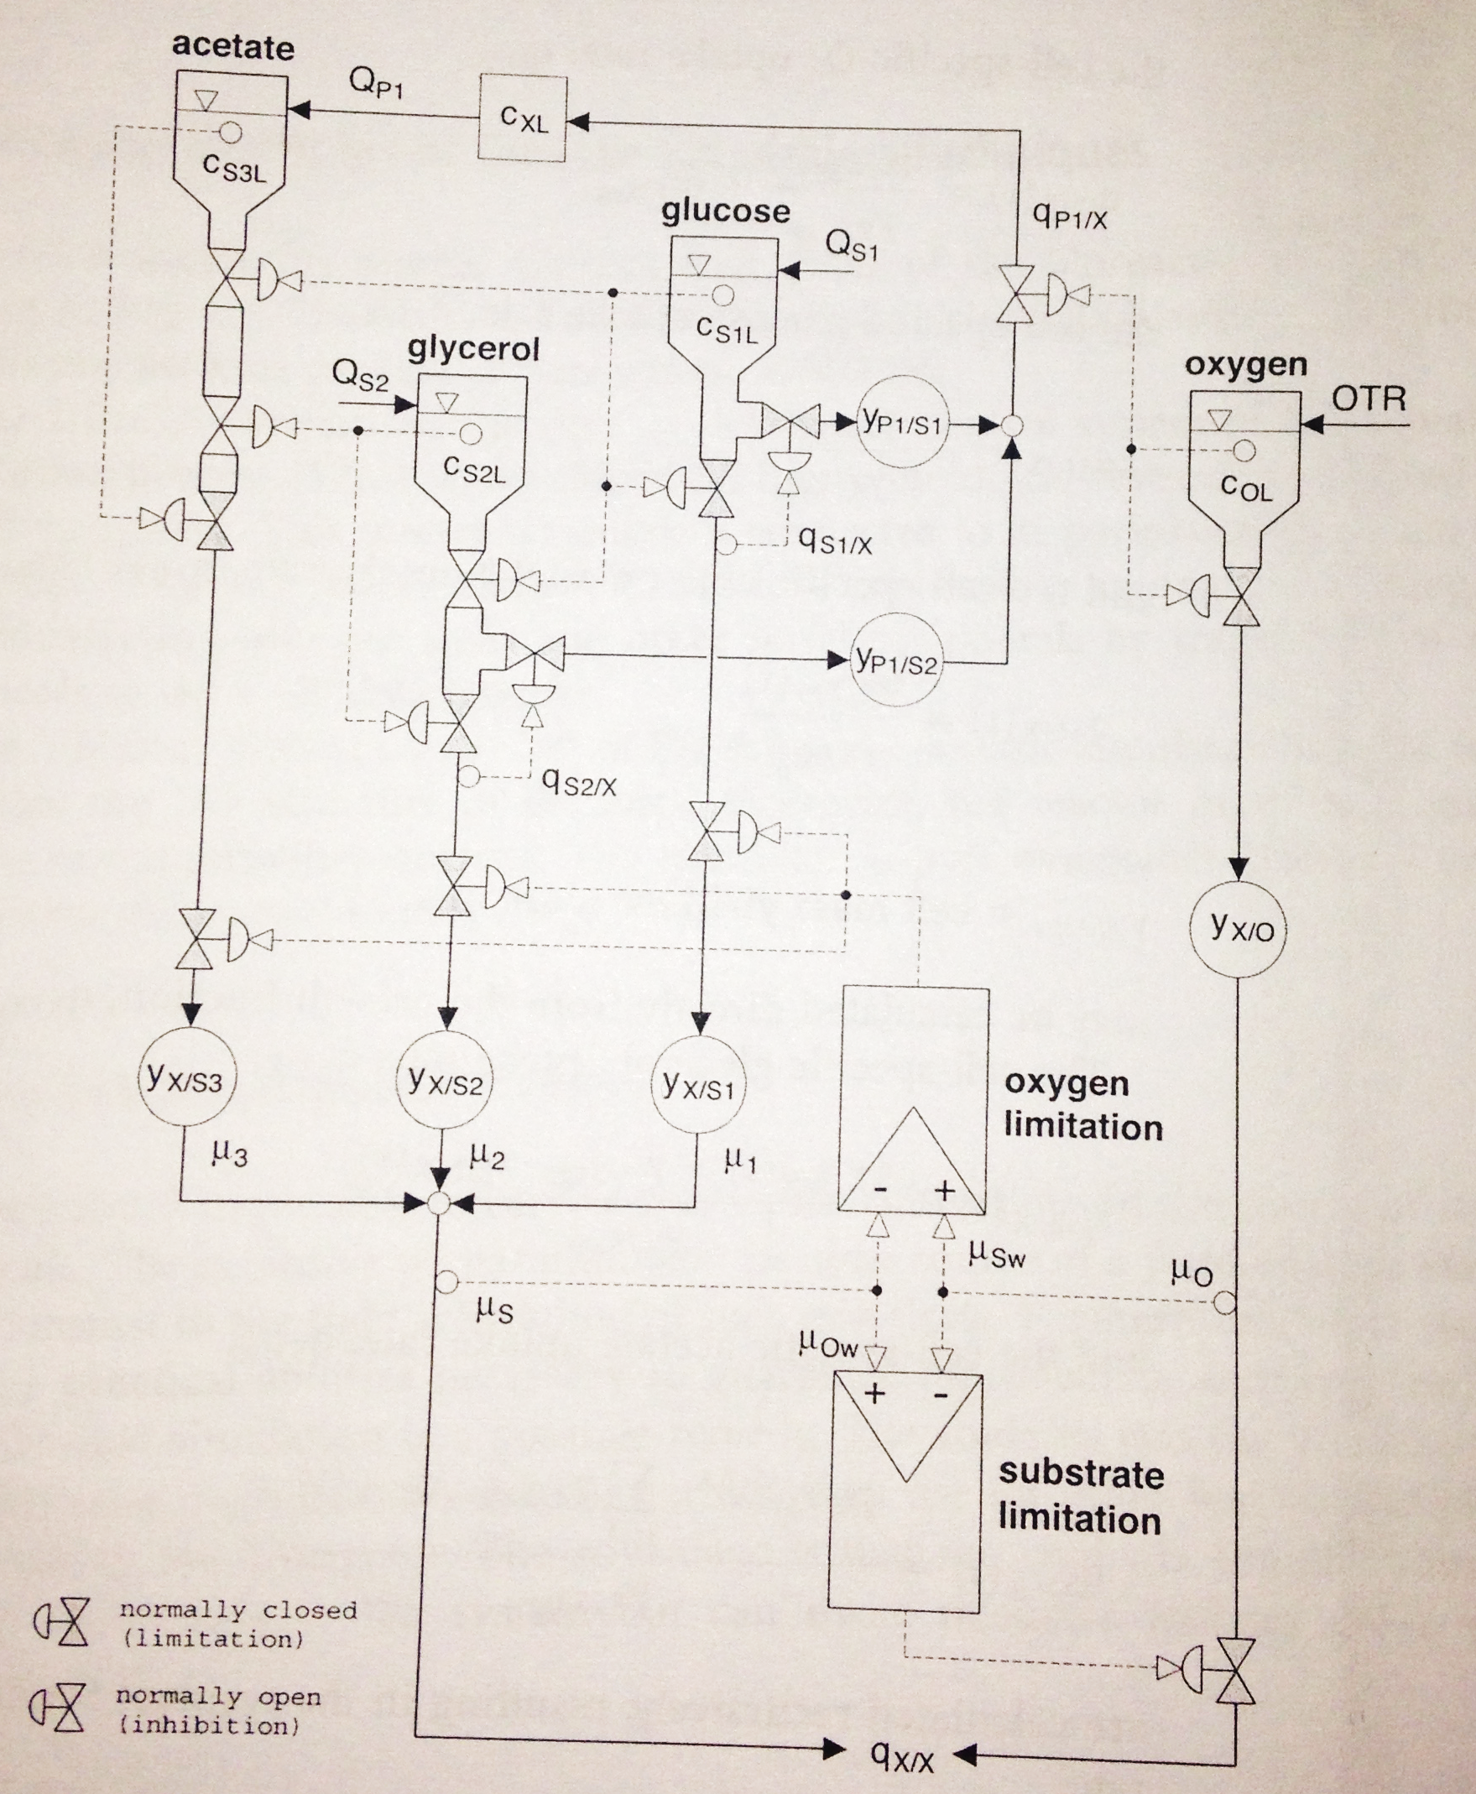

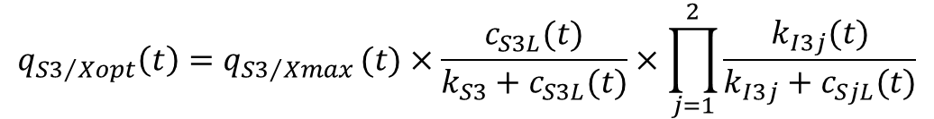
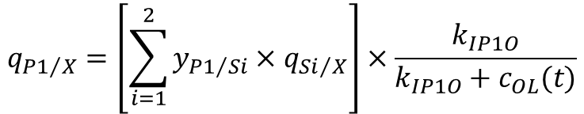

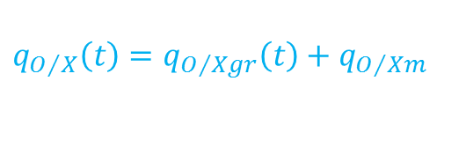
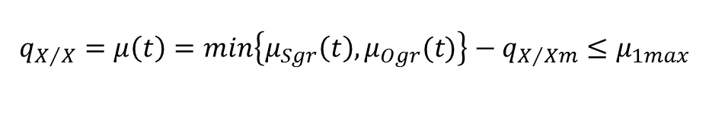
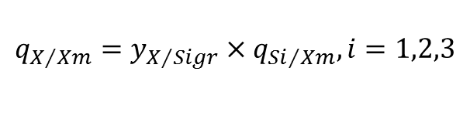
A reakció modellje
$$q_{X/X}=μ\left(t\right)=min\left\{μ_{Sgr}\left(t\right),μ_{Ogr}(t)\right\}−q_{X/{Xm}}≤μ_{1max}$$
$$q_{{S1}/{Xopt}}\left(t\right)=q_{{S1}/{Xmax}} (t)×\frac{c_{S1L}(t)}{k_{S1}+c_{S1L}(t)}$$
$$q_{{S2}/{Xopt}}\left(t\right)=q_{{S2}/{Xmax}}(t)×\frac{c_{S2L}(t)}{k_{S2}+c_{S2L}(t)}×\frac{k_{I21}(t)}{k_{I21}+c_{S1L}(t)}$$
$$q_{{S3}/{Xopt}}\left(t\right)=q_{{S3}/{Xmax}} (t)×\frac{c_{S3L}(t)}{k_{S3}+c_{S3L}(t)}×\prod_{j=1}^{2}{\frac{k_{I3j}(t)}{k_{I3j}+c_{SjL}(t)}}$$
$$q_{{Si}/{Xmax}}\left(t\right)=\frac{μ_{imax}(t)}{y_{X/{Sigr}}}+q_{{Si}/{Xm}}$$
$$q_{X/{Xm}}=y_{X/{Sigr}}×q_{{Si}/{Xm}}, i=1,2,3$$
$$q_{{P1}/X}=\left[\sum_{i=1}^{2}{y_{{P1}/{Si}}}×q_{{Si}/X}\right]×\frac{k_{IP1O}}{k_{IP1O}+c_{OL}(t)}$$
$$q_{O/X}\left(t\right)=q_{O/{Xgr}}\left(t\right)+q_{O/{Xm}}$$
Notes:
Ez a reakció modell a bottle-neck alapelven nyugszik, melyben egyetlen enzimatikus katalízis határozza meg a reakciót.
Sejt specifikus növekedés qX/X: a szubsztrát vagy az oxigén irányítja és a glükózon való növekedési sebesség limitálja: µ: megfigyelt sejtspecifikus növekedés, µ1max: ennek lehetséges maximuma, µSgr: szubsztrát által meghatározott, µOgr: oxigén által meghatározott, qX/Xm: sejtspecifikus fenntartó érték (halál)
Megfelelő oxigén ellátás mellett a glükóz sejt-specifikus felvétele: csak a hozzá tartozó koncentráció limitálja: qS1/Xopt: optimális, qS1/Xmax: maximális, kS1: glükóz limitáló konstans. Ez az első botte-neck
A glükóz gátolja a glicerin felvételét: kI21: inhibíciós konstans a glicerin felvételre a glükóz miatt
És mindkettő gátolja az acetát felvételét
A maximális sejtspecifikus felvétel: yX/Sigr: i szubsztrátra vonatkoztatott sejthozam, q: sejtspecifikus fenntartó arány az i szubsztrátra. Ez az egyenlet tartalmazza a pH és a hőmérséklet függést is.
A sejtspecifikus fenntartásnak azonos mértékűnek kell lennie minden szubsztrátra.
Az oxigén ellátás a második bottle-neck: áll: egy növekedési frakció (qO/Xgr) = a szubsztrát felvétel energiája, és egy frakcióból a fenntartó tartalékok konverziójához (qO/Xm)
Sejt-specifikus acetát termelés: yP1/Psi: acetát hozam a két szubsztrátból, kIP1O: inhibíciós állandó, az oxigénből eredően: az acetát termelést a közeg oxigén tartalma gátolja

Slide 27
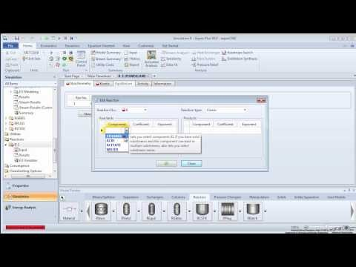
On-line szimuláció példa

Slide 28
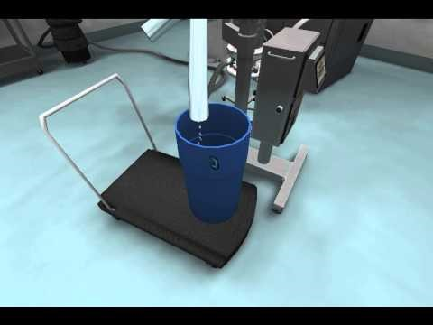
Ma már az integrált kialakítás is elég élethű lehet

Slide 29
Kérdések
1. Milyen nehézségek akadályozzák az automatikus szabályozás megvalósítását
2. Milyen szabályozási típusok léteznek?
3. Hogyan lehetne a stabilitást definiálni?
4. Mik a lineáris és nem lineáris szabályozók előnyei és hátrányai?
5. Mivel lehet egyszerűsíteni a modellt?
6. Milyen alkalmazási területei vannak az on-line szimulációnak?
7. Milyen kialakítási változatai vannak az on-line szimulációnak? Jellemezd az egyiket!
8. Sorold fel az online szimuláció szubmodelljeit!
9. Sorold fel a bioreaktor hőszabályzó rendszerének elemeit!
10. A reakció modelljében mi a két limitáló tényező (bottle-neck)?

